Slide 1
MENU
AVANÇAR
MANUAL GECON
SOLICITAÇÕES DE ALTERAÇÕES
PROJETOS EM ANDAMENTO COM OU SEM FUNDAÇÃO DE APOIO
UFOP

Slide 2
MENU - PASSO A PASSO
SOLICITAÇÃO DE ALTERAÇÃO
Projeto, Convênio, Acordo ou Similar
em andamento
Com ou Sem Fundação
VOLTAR
AVANÇAR
CLIQUE NA OPÇÃO DESEJADA
Iniciar Processo
Incluir Documento
Editar Documento
Assinar Documento
Inserir Documento Externo
Enviar Processo
GECON

Slide 3
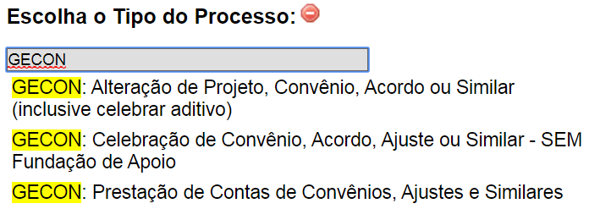
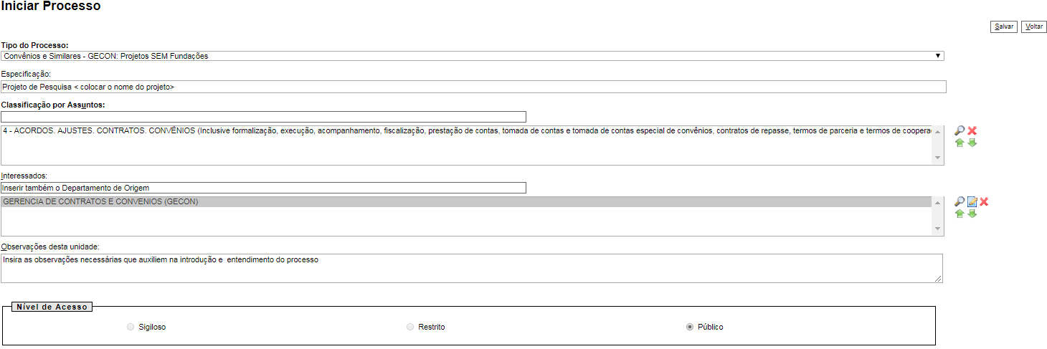
MENU
INICIAR PROCESSO
VOLTAR
AVANÇAR
Aqui saiba como você inicia sua demanda de Celebração de Instrumentos para Projetos
Sem Fundação de Apoio
2
3
1
1
Clique em Iniciar Processo
2
Clique no botão para ampliar a lista de tipos de processos, DIGITE GECON
4
3
Selecione o Tipo “ Alteração de Projeto ...”
4
Especificação: Insira o Nome do Projeto e Número do Processo Original do Instrumento
5
5
Insira os Interessados – GECON, Nome do Coordenador e Setor do Projeto
6
Insira as observações necessárias que auxiliem na introdução e entendimento sobre a demanda apresentada
6
7
Marque Nível de Acesso Público
8
Clique em Salvar
7

Slide 4
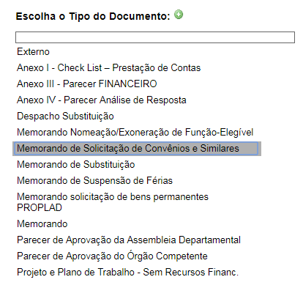
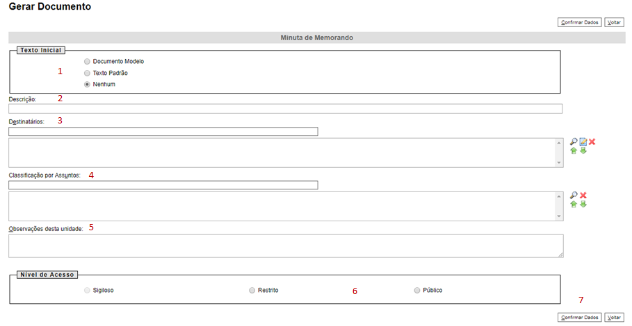
MENU
INCLUIR DOCUMENTO
VOLTAR
AVANÇAR
Aqui saiba como você deve instruir/inserir seu processo (Modelos do Sistema):
Memorando de Solicitação de Alteração -1° documento
1
1
Clique no ícone para inserir documentos
1° Documento a ser inserido no processo.
2
Escolha o Modelo Padrão (1º Memorando e na 2º vez novo Plano de Trabalho)
3
Texto Inicial: Nenhum
2
4
Descrição: Insira o Nome do Projeto
3
5
Destinatários: Inclua a GECON
4
5
6
Não é necessário/obrigatório a Classificação por Assunto
Insira Informações sucintas que expliquem a motivação do processo
6
7
8
Marque Nível de Acesso Público
7
9
Clique em Confirmar Dados
8
9

Slide 5
MENU
ASSINAR O DOCUMENTO
VOLTAR
AVANÇAR
Aqui saiba como pode Assinar os documentos inseridos no processo por você
1
1
No documento (Projeto), clique no ícone para assiná-lo.
2
Digite seu Login e Senha e clique em assinar.

Slide 6
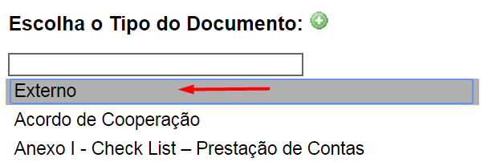
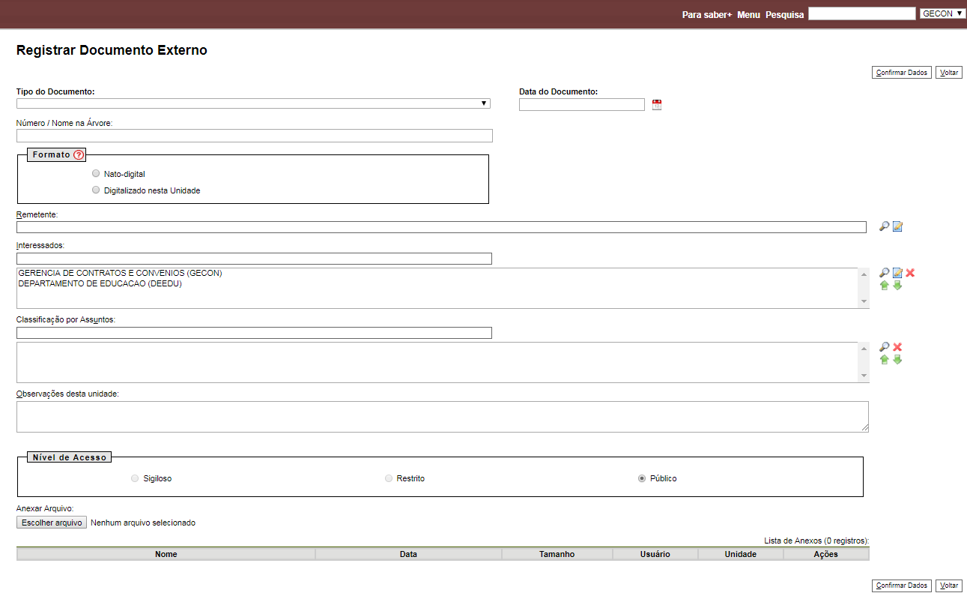
MENU
INSERIR DOCUMENTO EXTERNO
VOLTAR
AVANÇAR
Passo a Passo para inserir documentos extras (exemplo: anexos do pedido).
1
1
No documento (Projeto), clique no ícone para inserir um novo documento
2
2
Clique no e escolha a opção “Externo”.
3
Preencha o tipo de documento “Novo Plano de Trabalho”.
3
4
4
No Número / Nome na Árvore insira o número do documento (ex. n° ofício, versão do Plano de Trabalho)
5
Interessados informe o coordenador do Projeto e GECON
5
6
Digite na classificação por assuntos as palavras chaves:
4 – Acordos. Ajustes . e selecione
6
7
7
Insira nas observações as informações que auxiliem a GECON a entender o documento.
8
Clique em escolher arquivo e depois clique em anexar
8

Slide 7
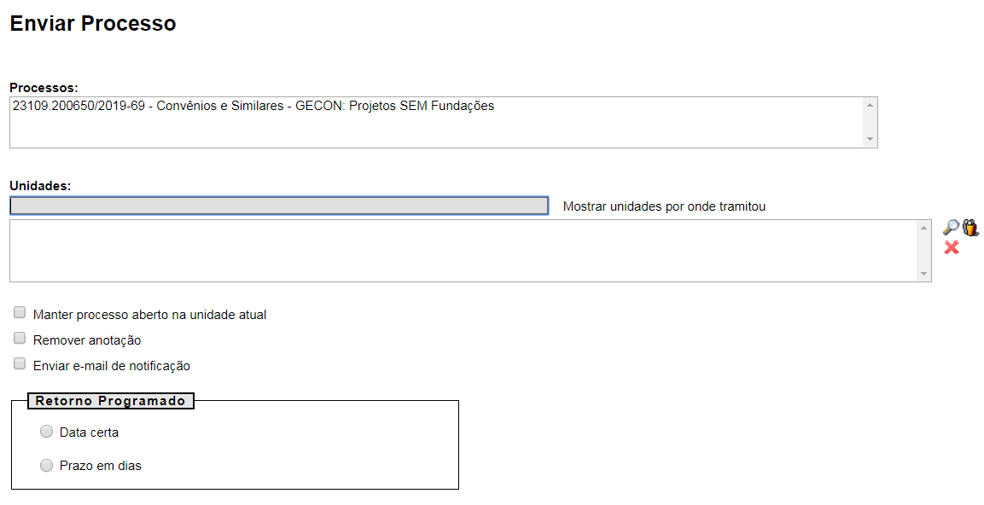
MENU
ENVIAR PROCESSO
VOLTAR
Aqui você saiba como inserir documentos extras (exemplo anexos do projeto).
1
1
No Processo clique no ícone para enviar o processo a outro setor
2
Insira para qual unidade (s) deseja enviar o processo
3
Caso queira enviar o processo, mas manter cópia do seu setor, marque a bolinha 3
2
GECON
4
Marque enviar e-mail de notificação
3
5
Se desejar marcar retorno programado, informo que o prazo dado pela legislação à Gecon é de 10 dias úteis para análise de projetos, prorrogáveis por igual período. Então o prazo informado não poderá ser menor que o estipulado acima. Isso não quer dizer que não daremos o retorno antes.
4
5

